Slide 1
Произведения, созданные на былинные сюжеты
Выполнил Волосников Дмитрий

Slide 2
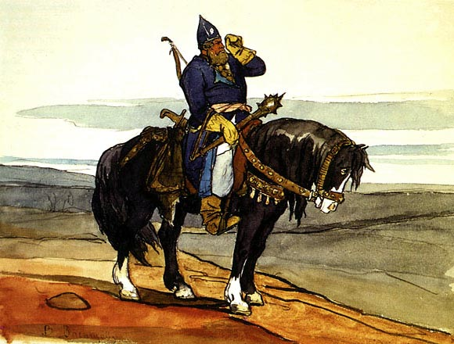
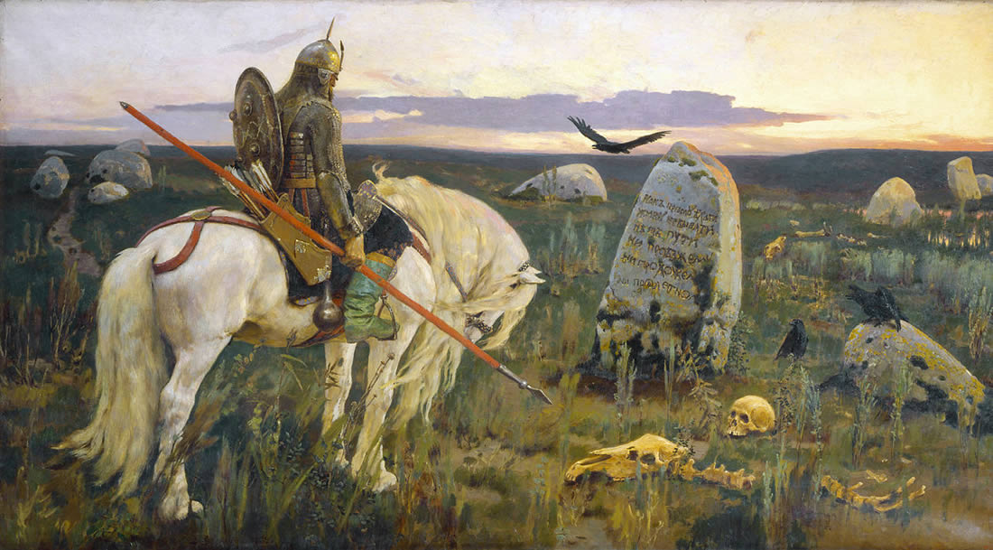
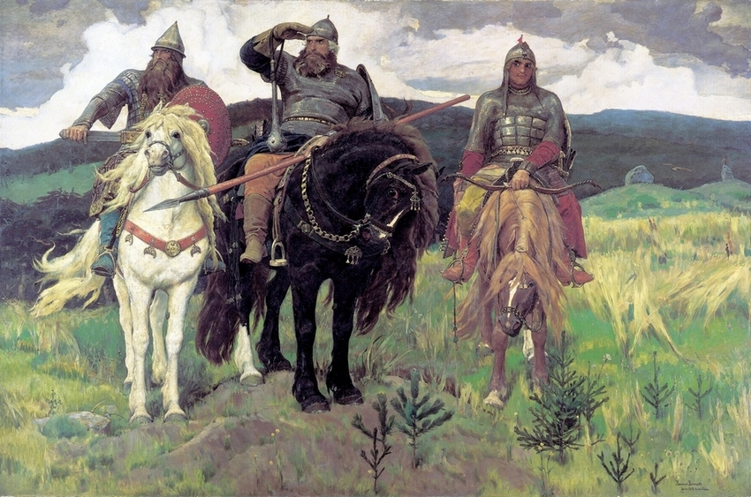
Есть серия картин известного и великого художника Виктора Васнецова. Он написал несколько картин на былинную тему, на которых изображены в основном богатыри.
Это следующие картины Васнецова: "Богатырь", "Витязь на распутье " , самое известное его художественное произведение — "Три богатыря", которое он писал почти двадцать лет.

Slide 3

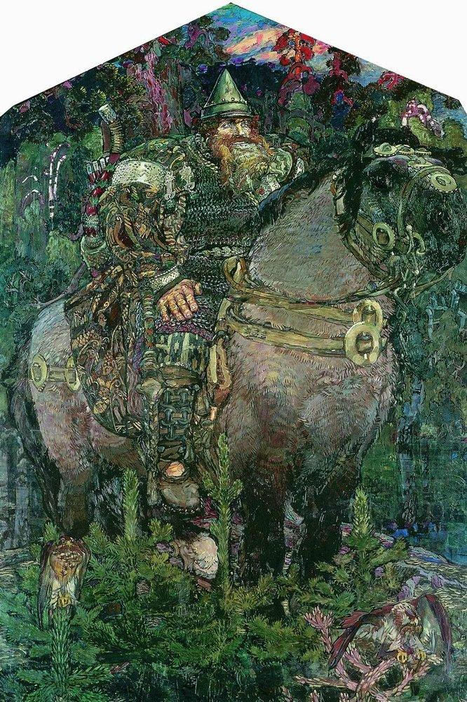
Также Михаил Врубель создал декоративное полотно под названием "Богатырь".
Всем известное произведение " Слово о полку Игореве "
От этих произведений будто веет мужеством и храбростью!

